Slide 1
IV Savjetovanje CG KO Cigre
STK – A1

Slide 2
Problematika zauljivanja generatora
u HE“Perućica“

Slide 3
HE “Perućica” - opšte
5 generatora snaga po 40MVA
2 generatora snaga po 65MVA
2 generatora za sopstvenu potrošnju po 1MVA
Instalisana snaga 307MW
Planirana godišnja proizvodnja oko 950GWh

Slide 4
Uopšteno o dielektricima
energetski procjep E_{g}> 3,5 eV
specifična električna otpornost ρ ~ 10⁶ - 10¹⁸ Ωm
izdržljivost dielektrika u električnom polju – dielektrična čvrstoća E_{kr}
Klasifikacija dielektrika prema:
upotrebi
porijeklu
agregatnom stanju
dielektričnim svojstvima
načinu polarizacije

Slide 5
Vrste izolacionih materijala
liskun (tinjac)
azbest
kremen (kvarc)
staklo
keramički materijali
voskovi
bitumen i asfalt
smole
silikonske smole
kaučuk i guma
vlaknasti i tekstilni izolacioni materijali
izolacioni lakovi
kitovi

Slide 6
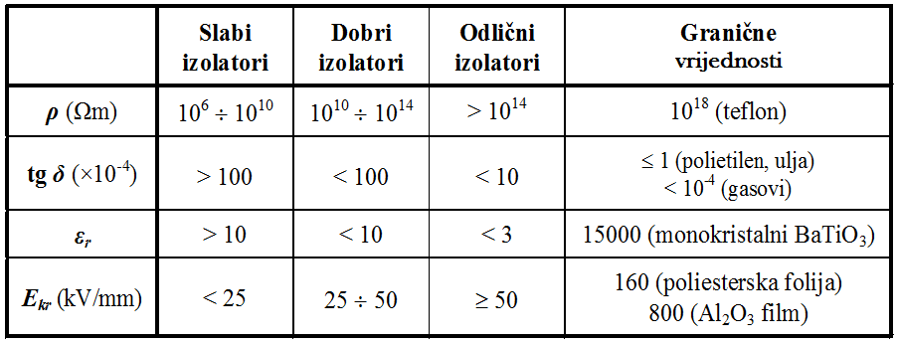
Podjela prema izolacionom svojstvu
slabi izolatori
dobri izolatori
odlični izolatori

Slide 7
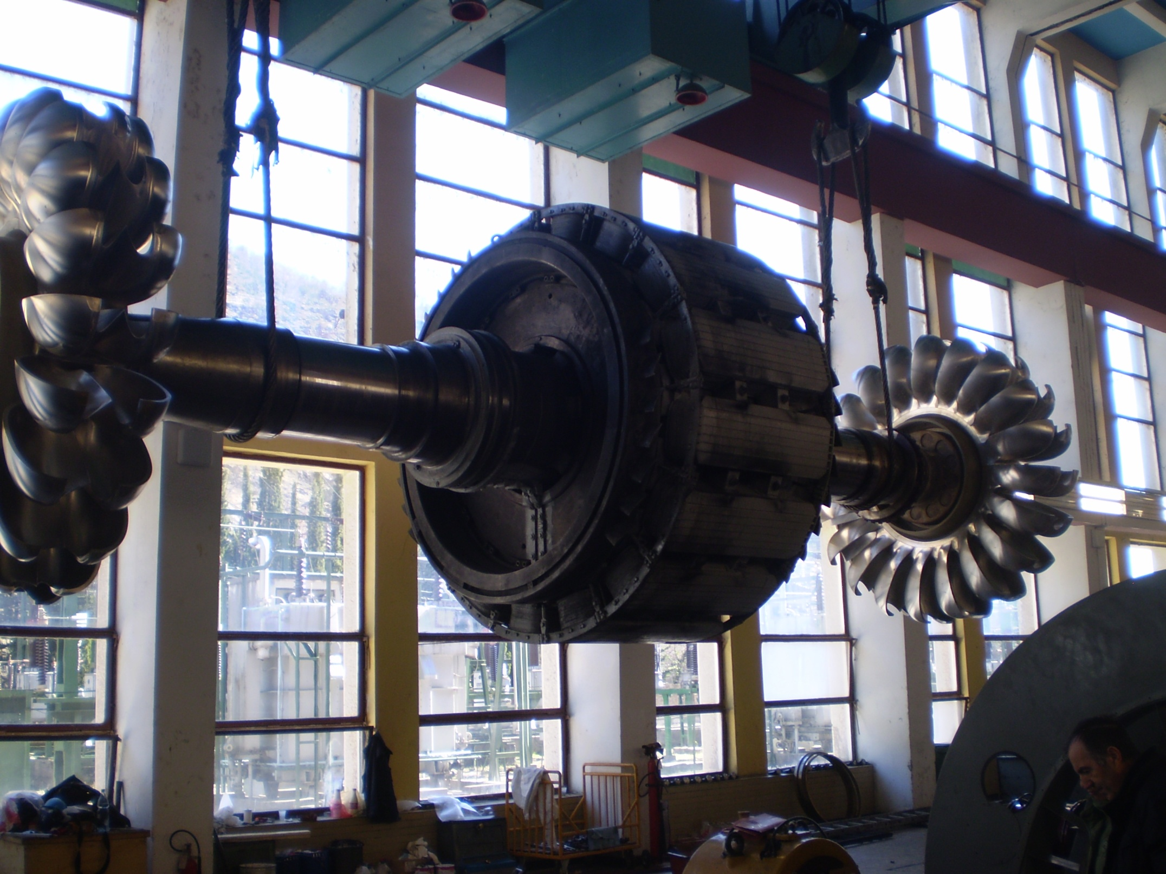
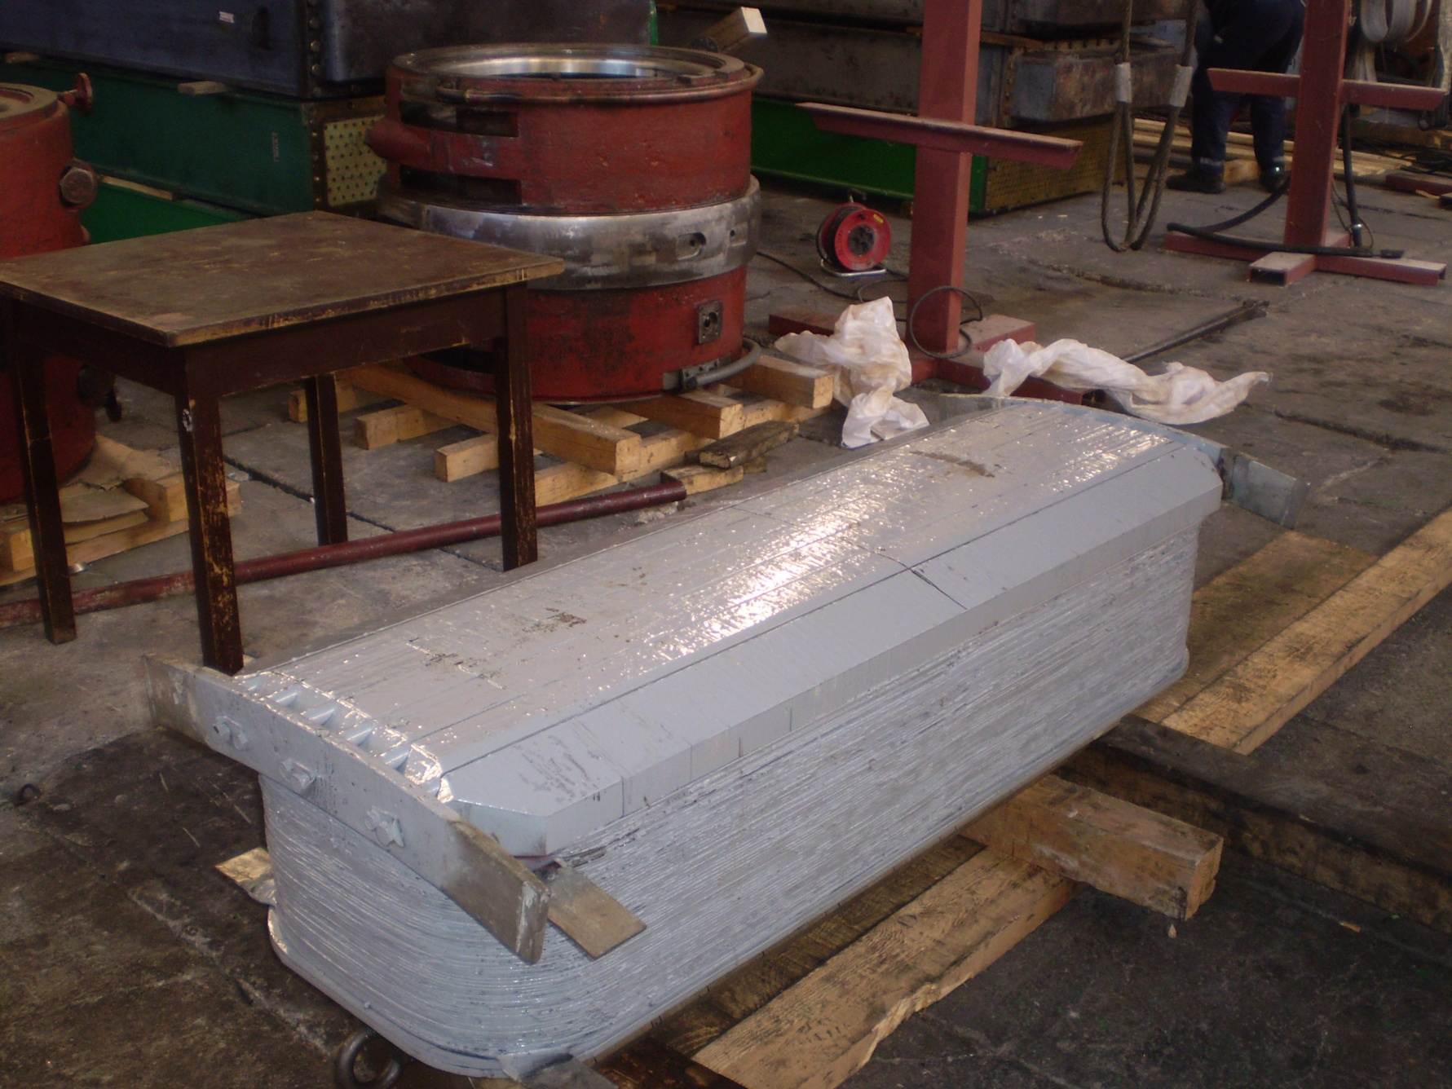
Održavanje generatora
vizuelni pregled pogona
kontinualno praćenje relevantinh veličina (napona, struja, temperatura i sl.)
zamjena potrošnih djelova/materijala
čišćenje i odmašćivanje
održavanje ambijenta oko generatora
redovni godišnji remonti

Slide 8
Problematika zauljivanja generatora
statički sistem pobude s kliznim prstenovima
elektrografitne četkice – dio sistema uvoda u namotaj rotora
askijalno/radijalni ležaj na B strani
aksijalni ležajna A strani
konstrukcija generatora
ugljena prašina i uljne pare

Slide 9
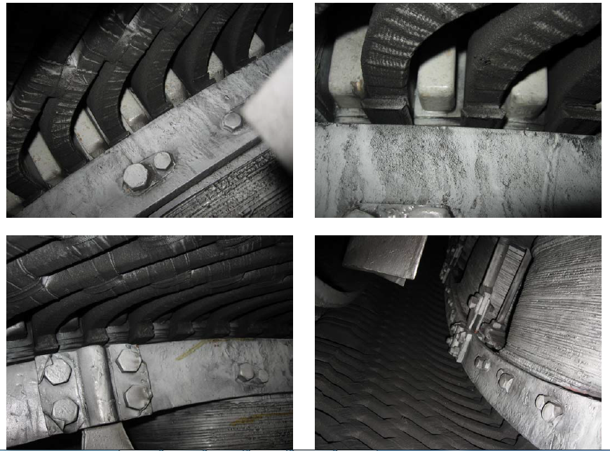

Slide 10
Pregled promjene otpora izolacije

Slide 14
Ispitivanja izolacionih sistema
ispitivanja se vrše u cilju preventivnog djelovanja
oslanja se na pravila i preporuke, kako međunarodne tako i domaće
ispitivanje izolacije statorskog namotaja
ispitivanje izolacije rotorskog namotaja

Slide 15
Pitanja za diskusiju
Zašto je pad otpora izolacije rotora znatno izraženiji u odnosu na pad otpora izolacije statora?
Izanalizirati pad otpora izolacije na svim generatorima i objasniti evidentne razlike

